Slide 1

Magántanárkereső platform
(Private Music Teacher platform)
Készítette: Schmidt Attila és Nádudvari Judit 2024.02.08

Slide 2
Célok: Egy felületet létrehozni
(Goals: To create a platform)
-tanároknak ahol hirdethetik magukat
(for teachers to advertise themselves)
-diákoknak, hogy magántanárt találhassanak
(for students to find private teachers for themselves)
-azoknak akik használt hangszereiket el szeretnék adni
(for those who want to sell their instruments)

Slide 3
SzinténZenész
Eredeti munkamegosztás terv:
(Original plan):
-Front-End: Nádudvari Judit
-Back-End: Schmidt Attila
Végső munkamegosztás
(Final plan):
-Különböző modulok;
(Different modules);
-Back-End és Front-End egyaránt
(Both Back-End and Front-End)

Slide 4

Tervezési folyamat
(Planning process)
-Ötletelés (Brainstorming)
-Lehetőségek kigondolása (Discussing possibilities)
-Felhasználói felület kigondolása, megtervezése
(Designing User-Interface)
-Adatbázis megtervezése (Designing Database)
-Munkamegosztás (Sharing work)
-A projecten való dolgozás modulonként (Working on the project based on modules)

Slide 5
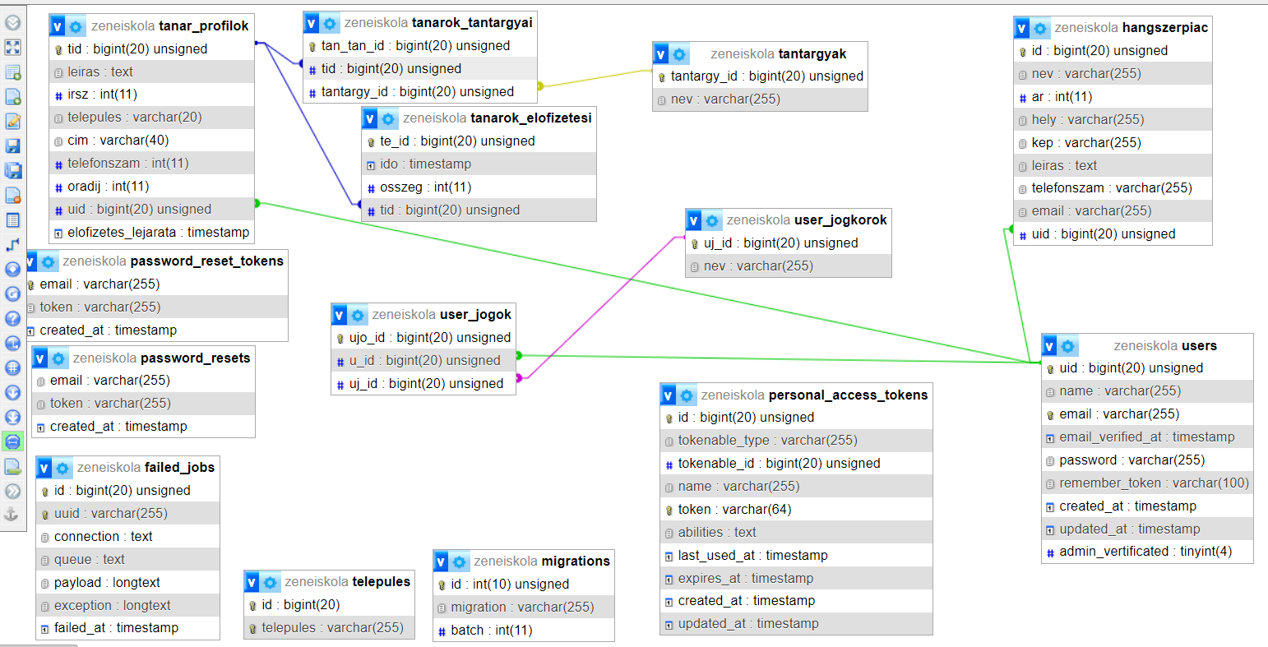
Adatbázis

Slide 6
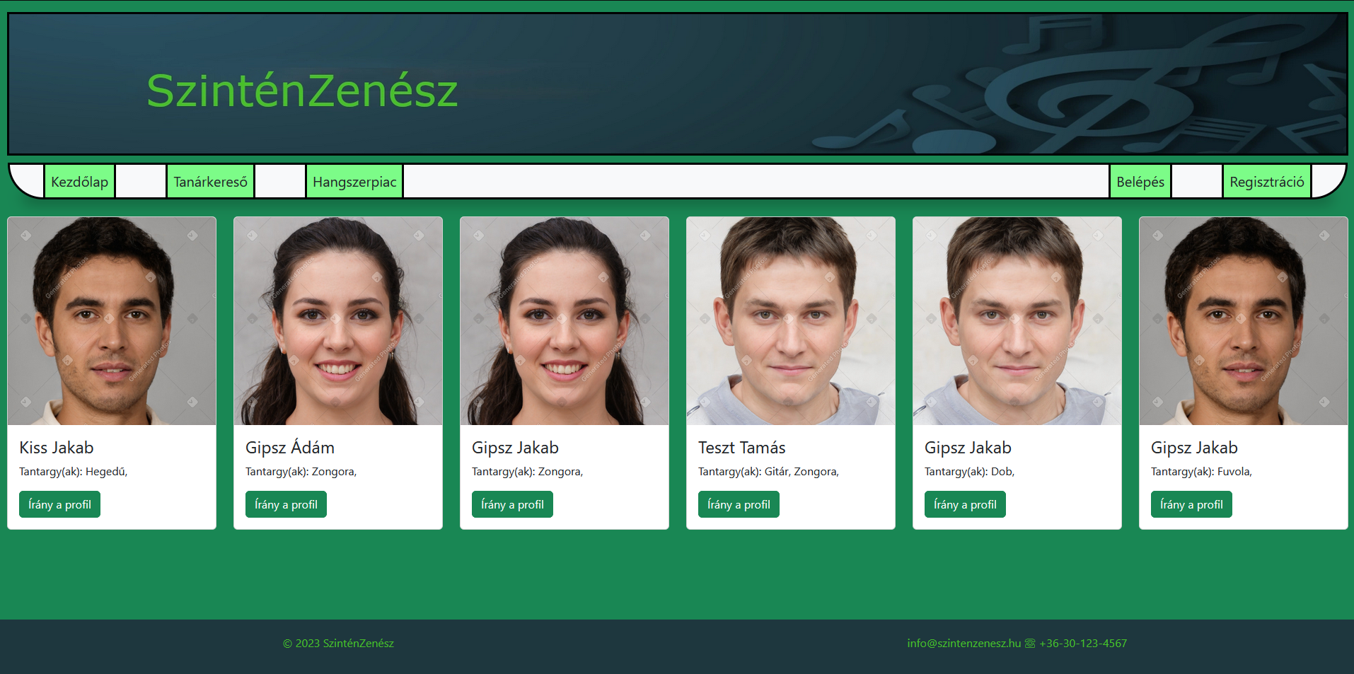

Első modul (First Module): Kezdőlap (Main page)

Slide 7
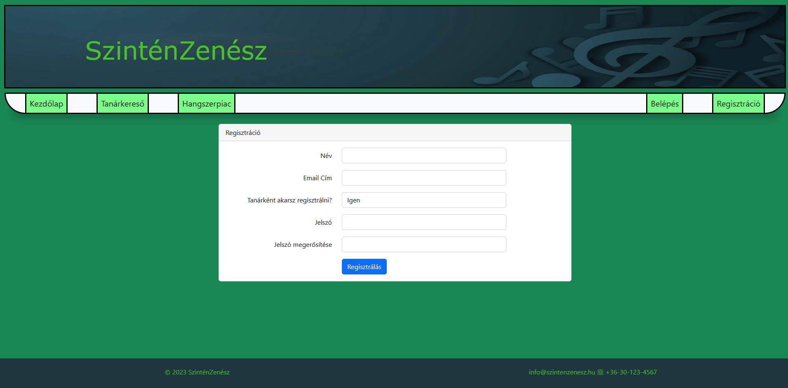

Második modul (Second module): Felhasználó regisztráció és belépés (User registration and login)

Slide 8
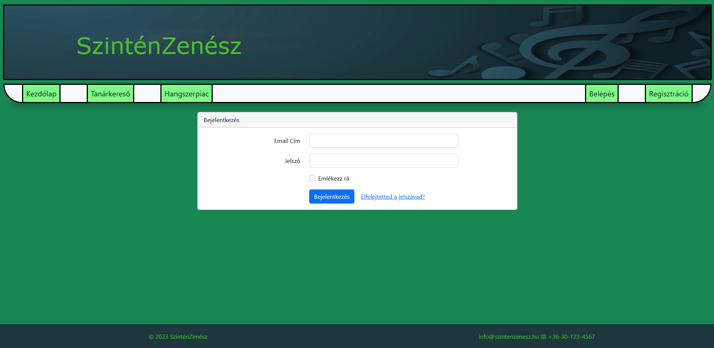


Slide 9
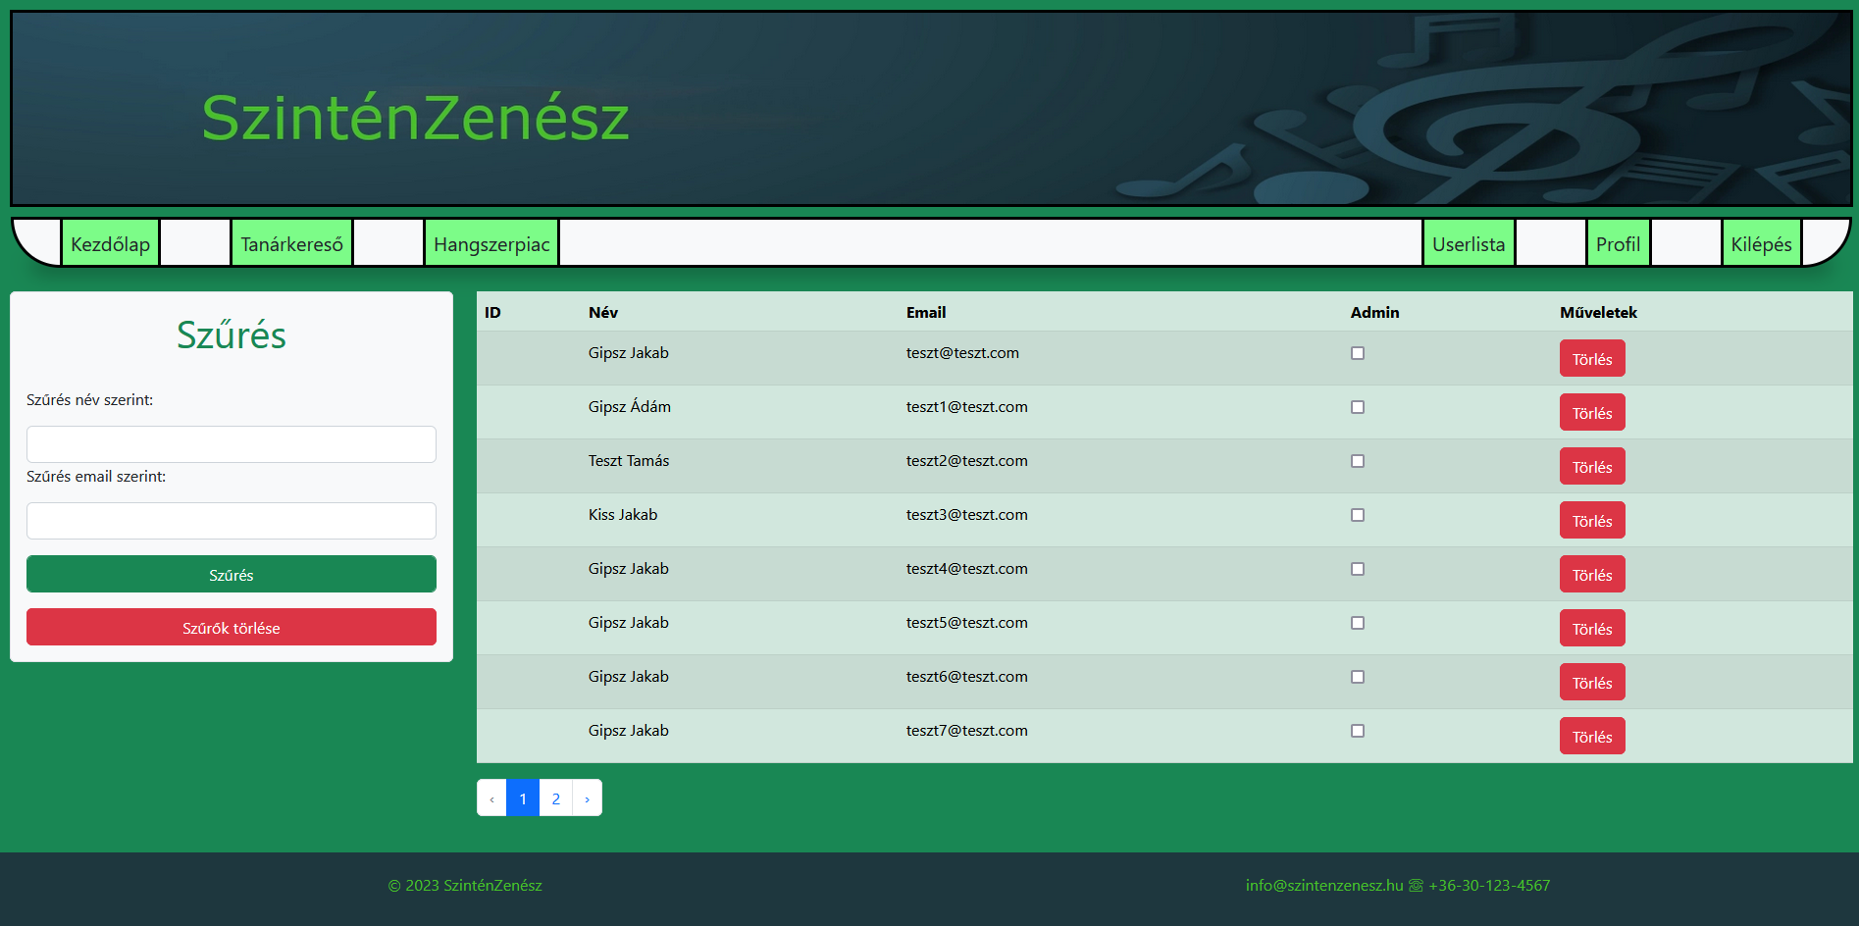

Harmadik modul (Third module):
Admin felület (Admin interface)

Slide 10
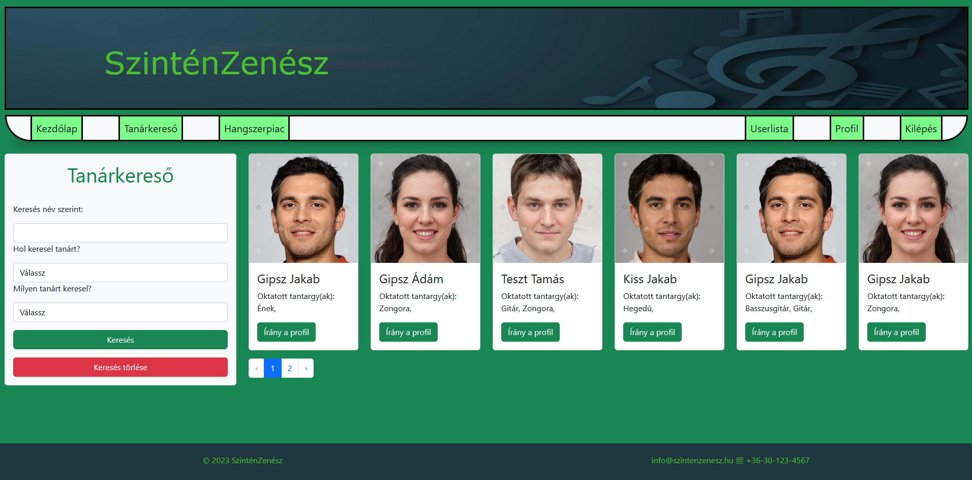

Negyedik modul (fourth module): Tanárkereső (Teacher finder)

Slide 11
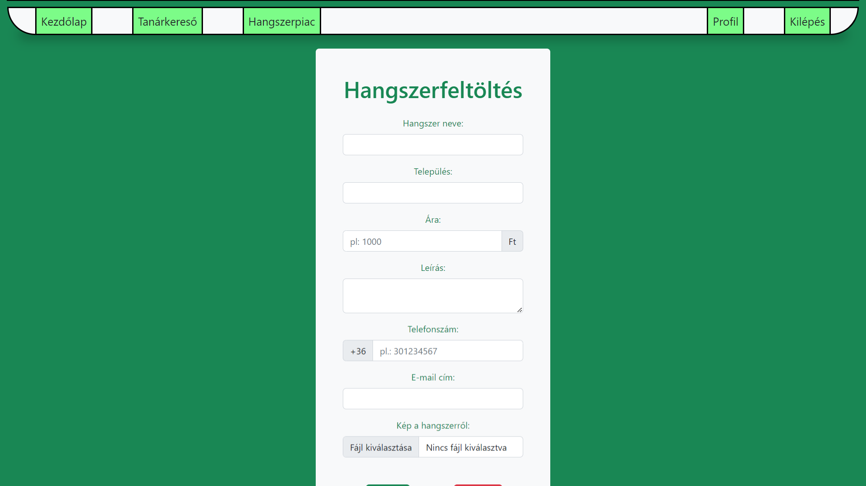

Slide 12
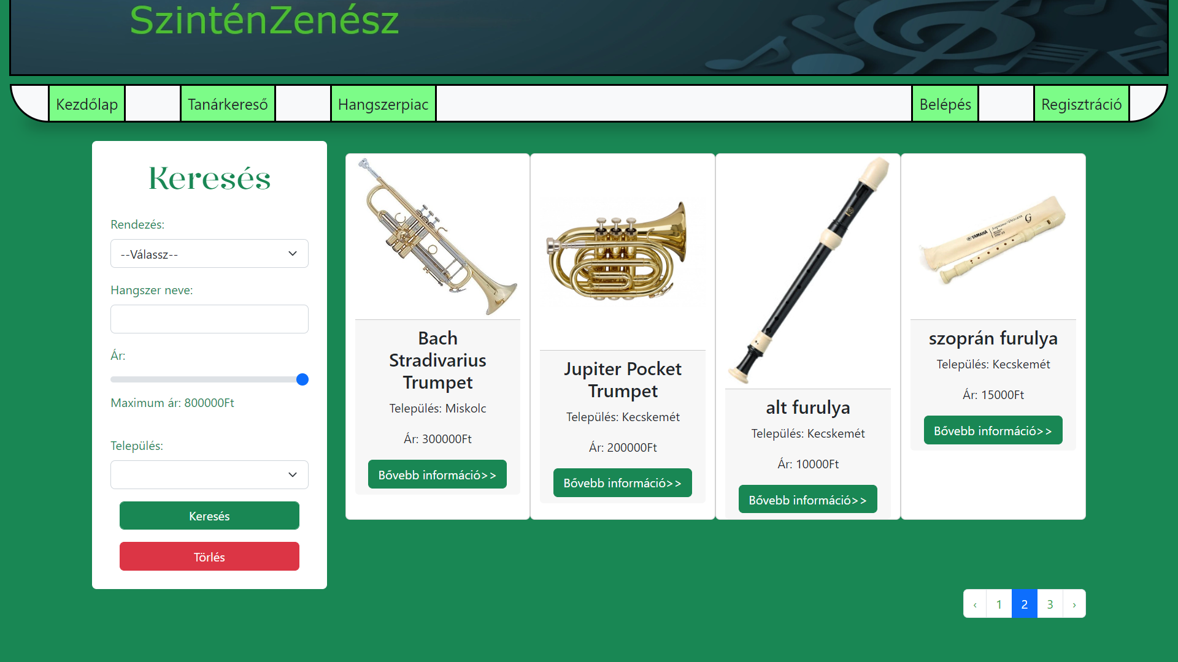

Slide 13
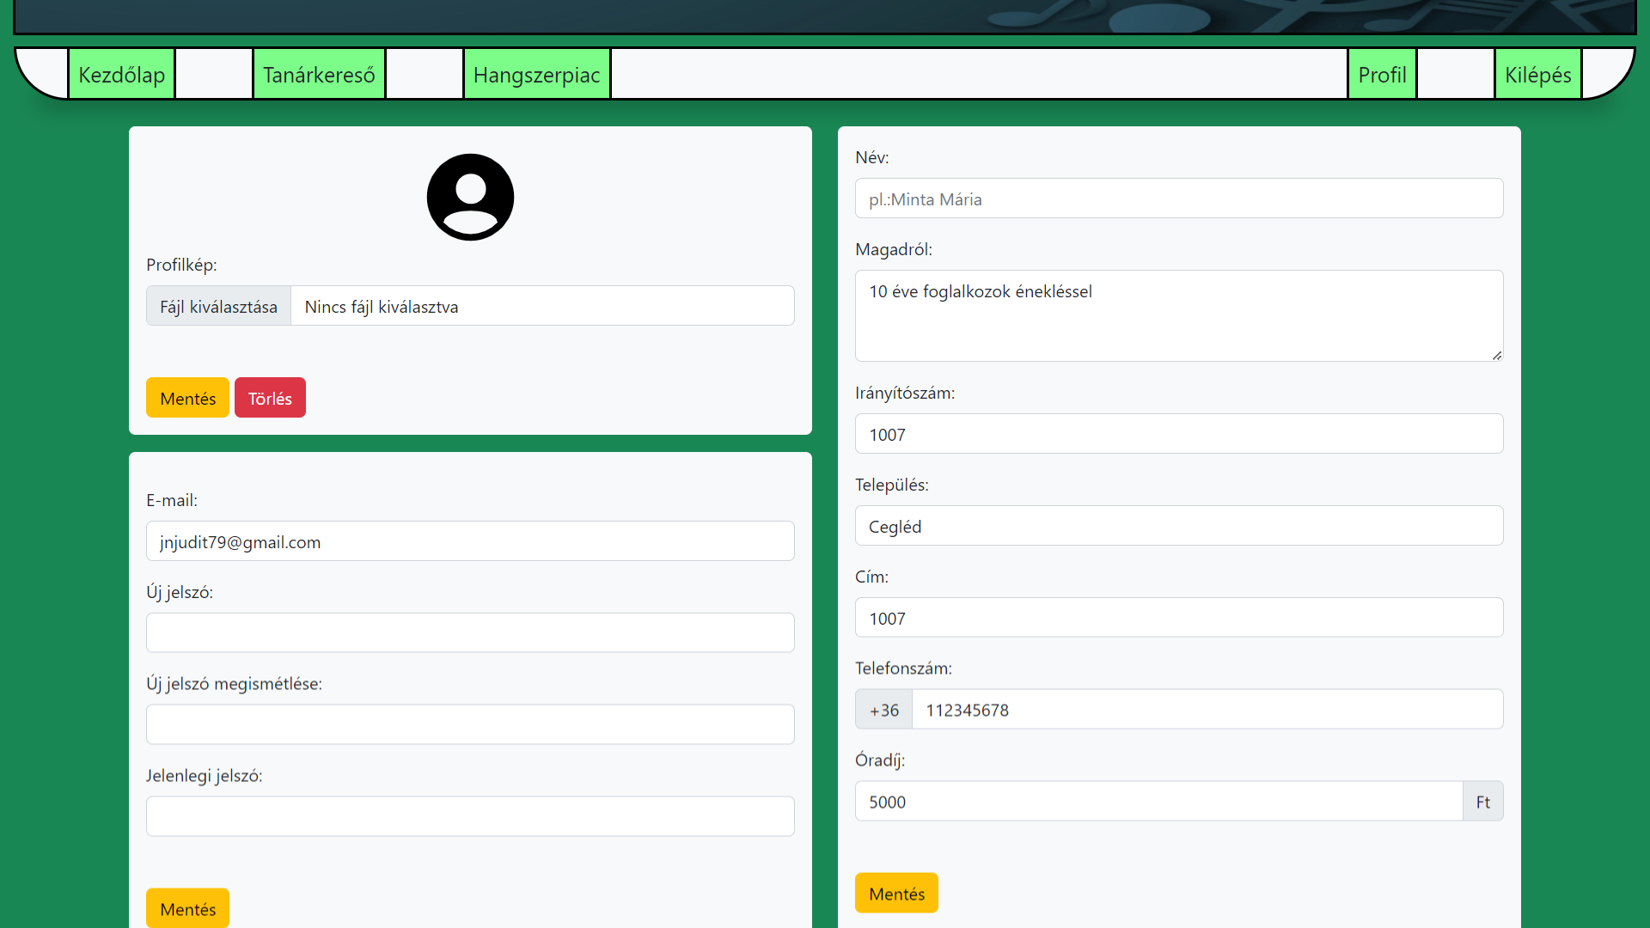

Slide 14
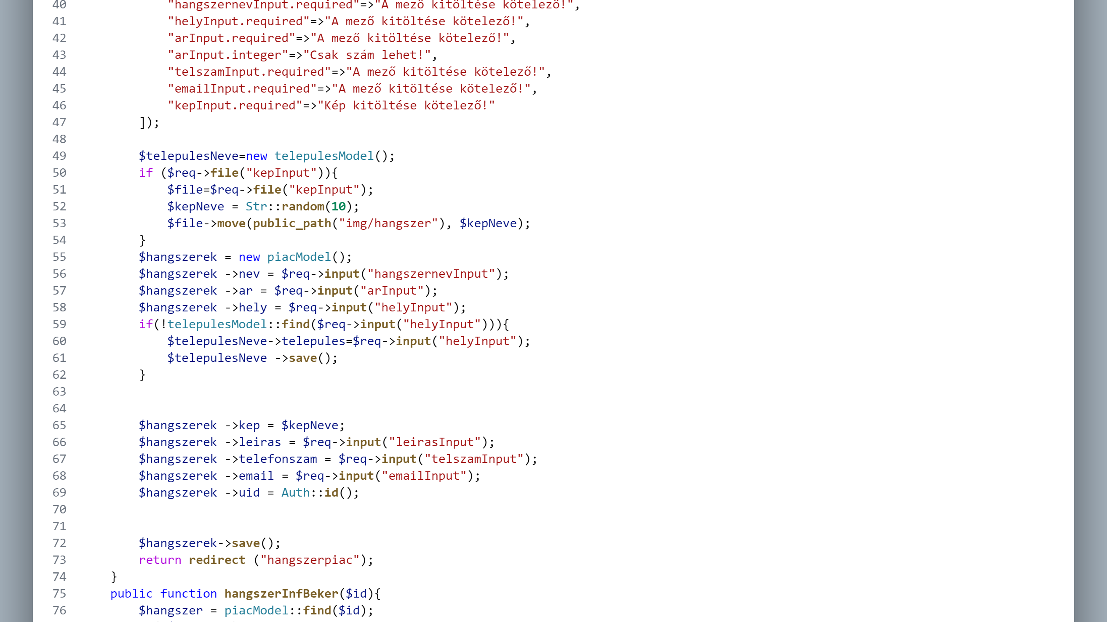

Slide 15
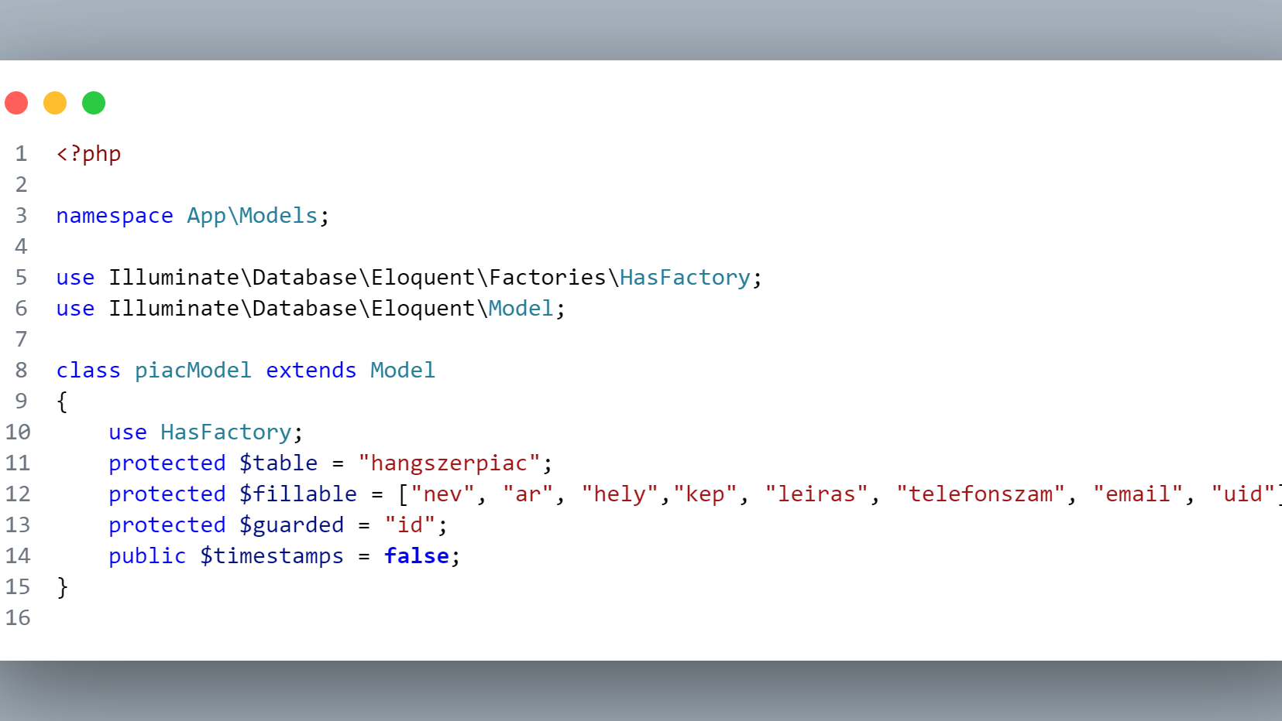

Slide 16
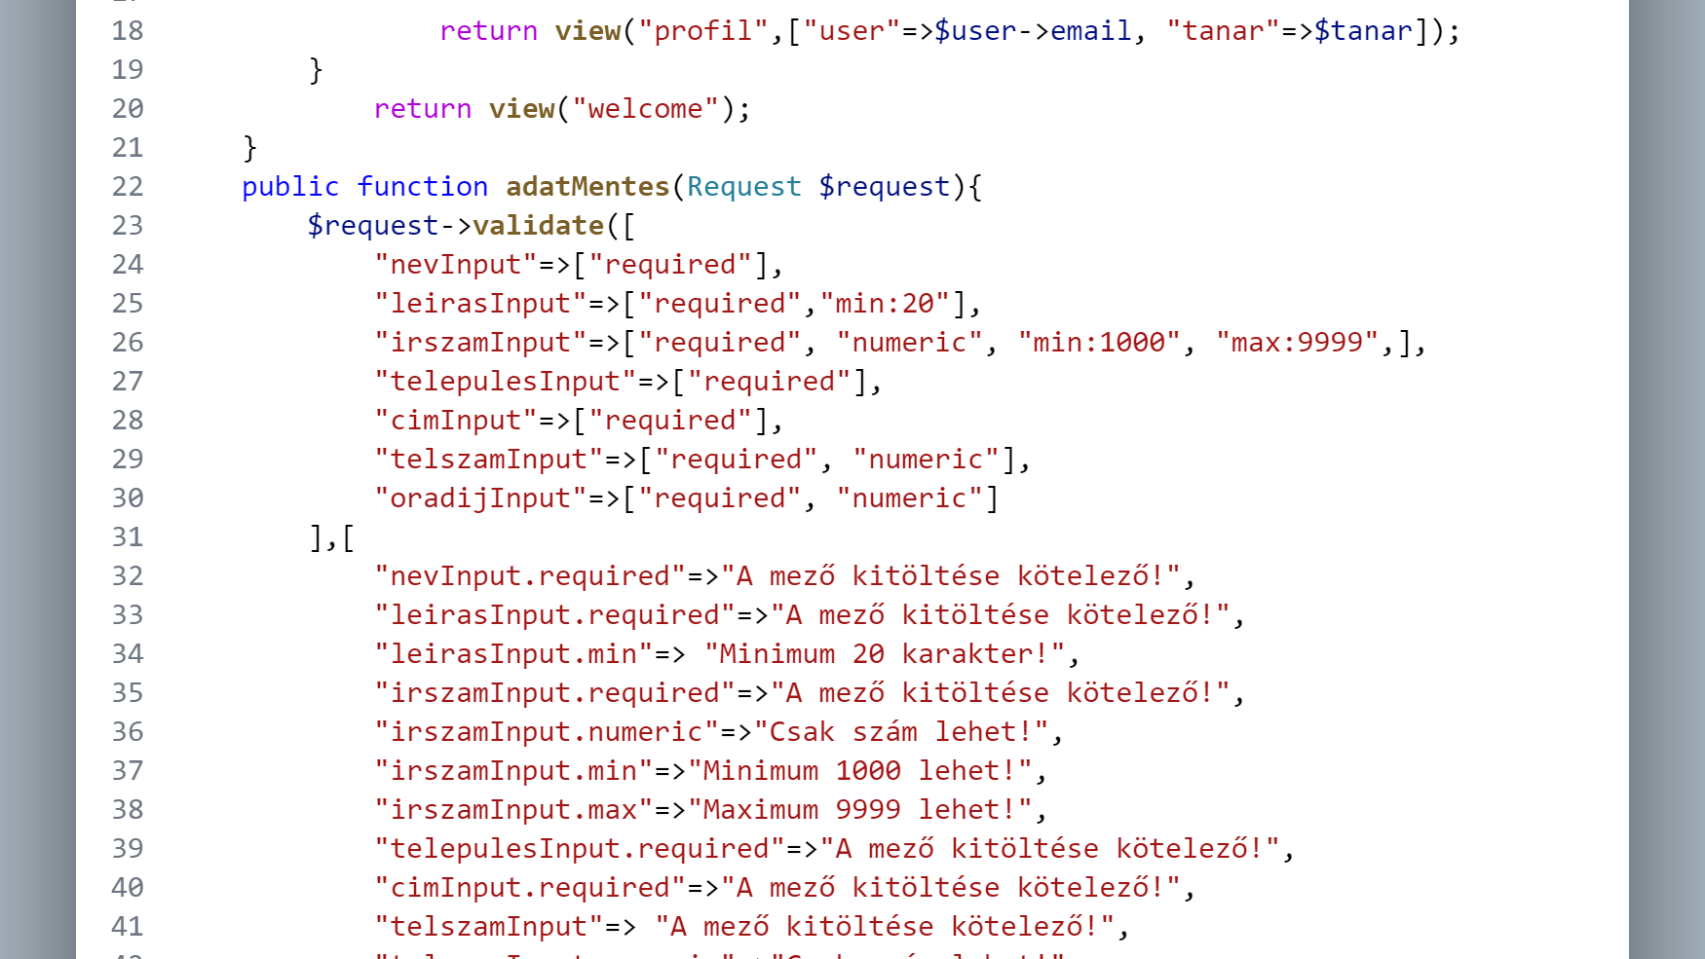

Slide 17
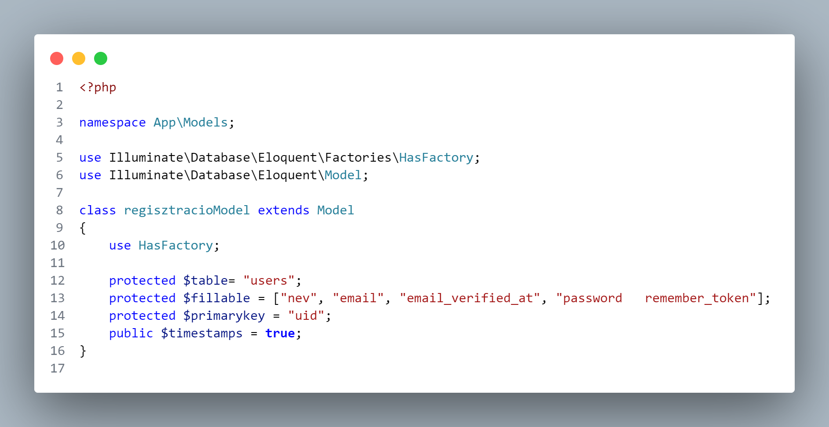

Slide 18
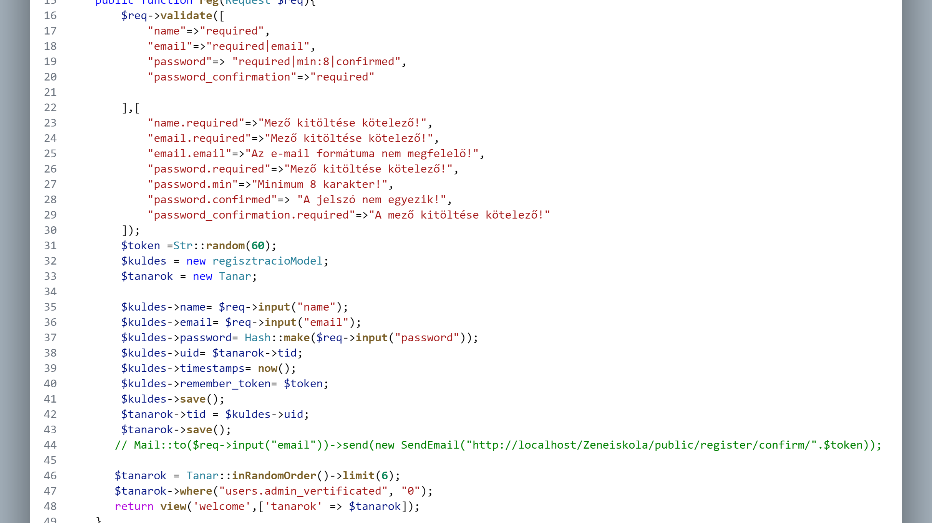

Slide 19
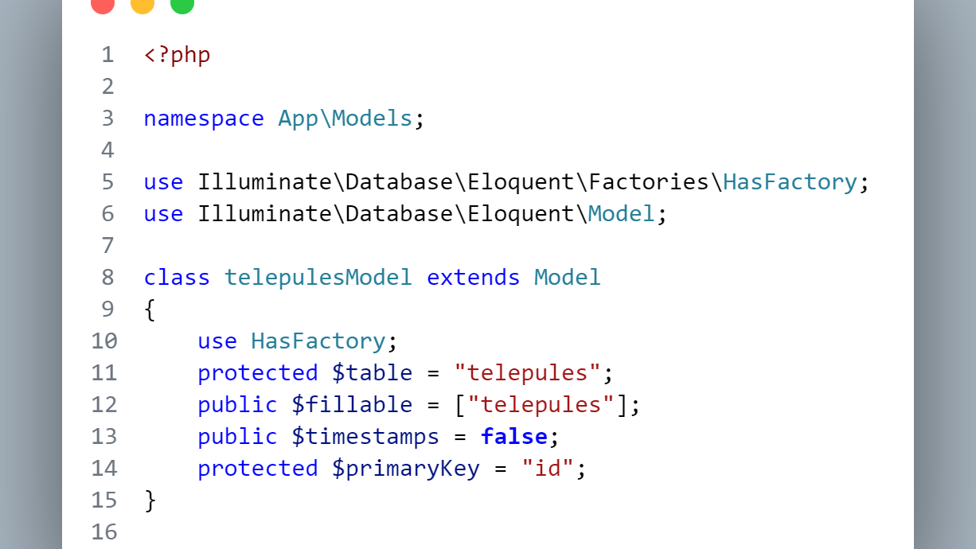

Slide 20


